Slide 1
Последните
маг. инж. Росен Витанов
Георги Зафиров
Владимир Гаристов
Иван Стефанов
InnoAirChallenge 2021

Slide 2
Идеята
Проблем - Замърсена среда и влошаване на качеството на живот
Шумово замърсяване
CO2
Фини прахови частици
Решение - Система за измерване и анализ на качеството на средата
Децентрализирана система от сензорни модули
Централен сървър за събиране на данните от модулите
Съхранение и анализ на събраните данни
Ползи
Данни в реално време
Информация за шумовото замърсяване
Улеснява откриването на източниците на замърсители
Позволява проверка на ефикасността на мерките за ограничаване на вредните емисии

Slide 3
Идеята
Проблем - Замърсена среда и влошаване на качеството на живот
Шумово замърсяване
CO2
Фини прахови частици
Решение - Система за измерване и анализ на качеството на средата
Децентрализирана система от сензорни модули
Централен сървър за събиране на данните от модулите
Съхранение и анализ на събраните данни
Ползи
Данни в реално време
Информация за шумовото замърсяване
Улеснява откриването на източниците на замърсители
Позволява проверка на ефикасността на мерките за ограничаване на вредните емисии

Slide 4
Идеята
Проблем - Замърсена среда и влошаване на качеството на живот
Шумово замърсяване
CO2
Фини прахови частици
Решение - Система за измерване и анализ на качеството на средата
Децентрализирана система от сензорни модули
Централен сървър за събиране на данните от модулите
Съхранение и анализ на събраните данни
Ползи
Данни в реално време
Информация за шумовото замърсяване
Улеснява откриването на източниците на замърсители
Позволява проверка на ефикасността на мерките за ограничаване на вредните емисии

Slide 5
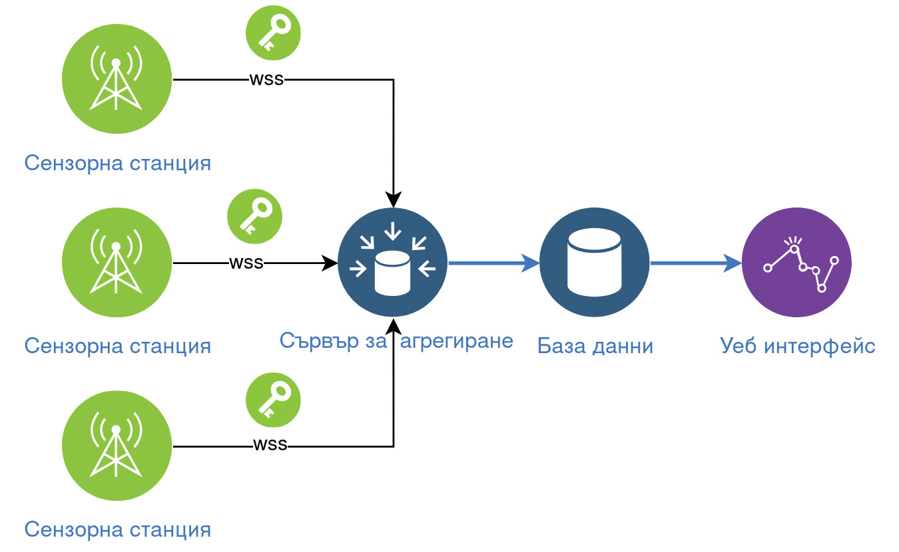
Блокова схема

Slide 6
Техническо изпълнение
Създадена само в рамките на 36 часа
Разработени са 3 хардуерни устройства и управляващ софтуер
Предаване на данни в реално време:
температура, влажност на въздуха, налягане
СО2
Фини прахови частици
Ниво на околния шум
Сървър за съхранение, анализ и визуализация на данните

Slide 7
Използвани технологии
ESP32 MCU
Secure Websocket (Websocket over TLS)
Многозадачен Rust сървър
MariaDB
уеб технологии??
Notes:
-всички изпращани данни от сензорите се криптират, 2048-bit RSA ключ
-Rust - модерен, бърз, надежден
-MariaDB - алтернатива с отворен код на MySQL

Slide 8
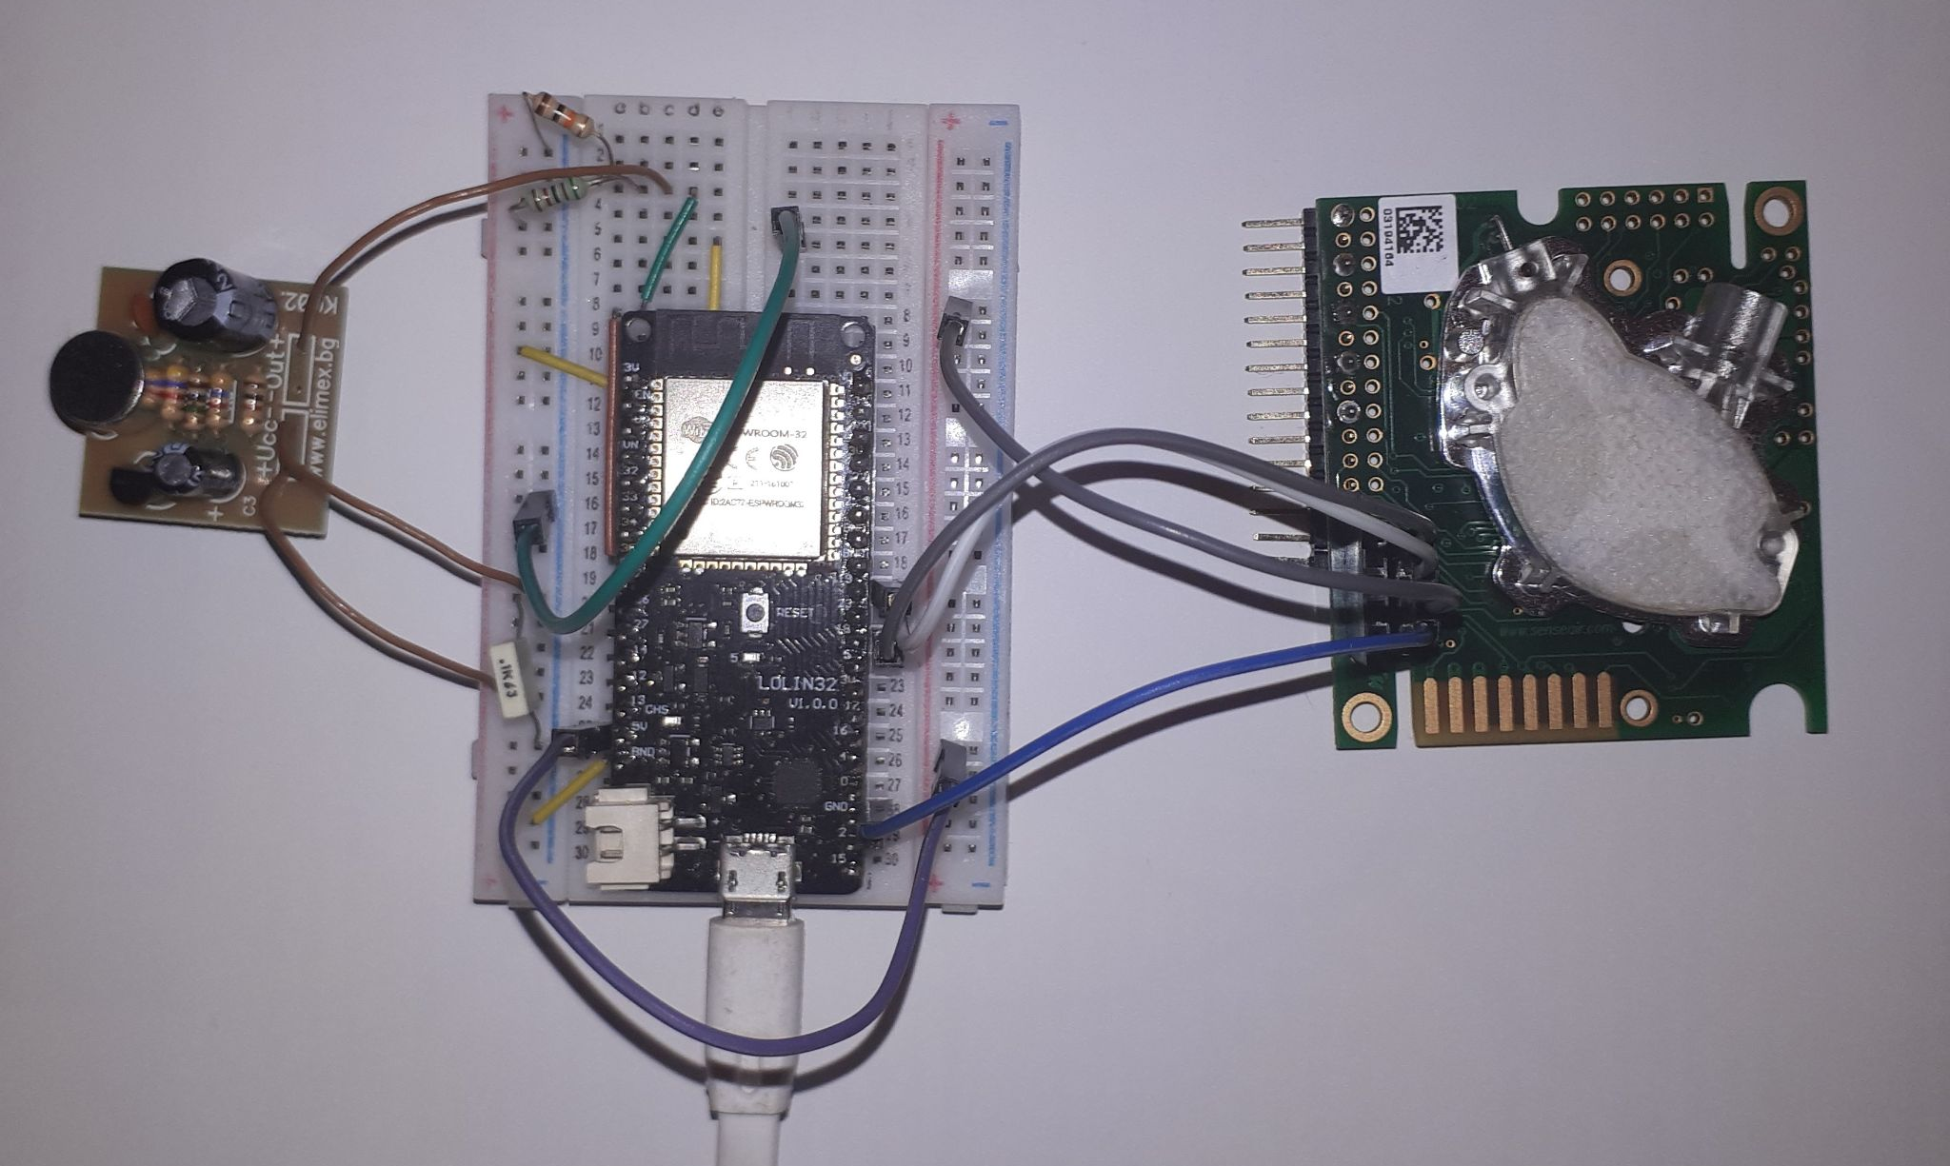
Техническо изпълнение

Slide 9
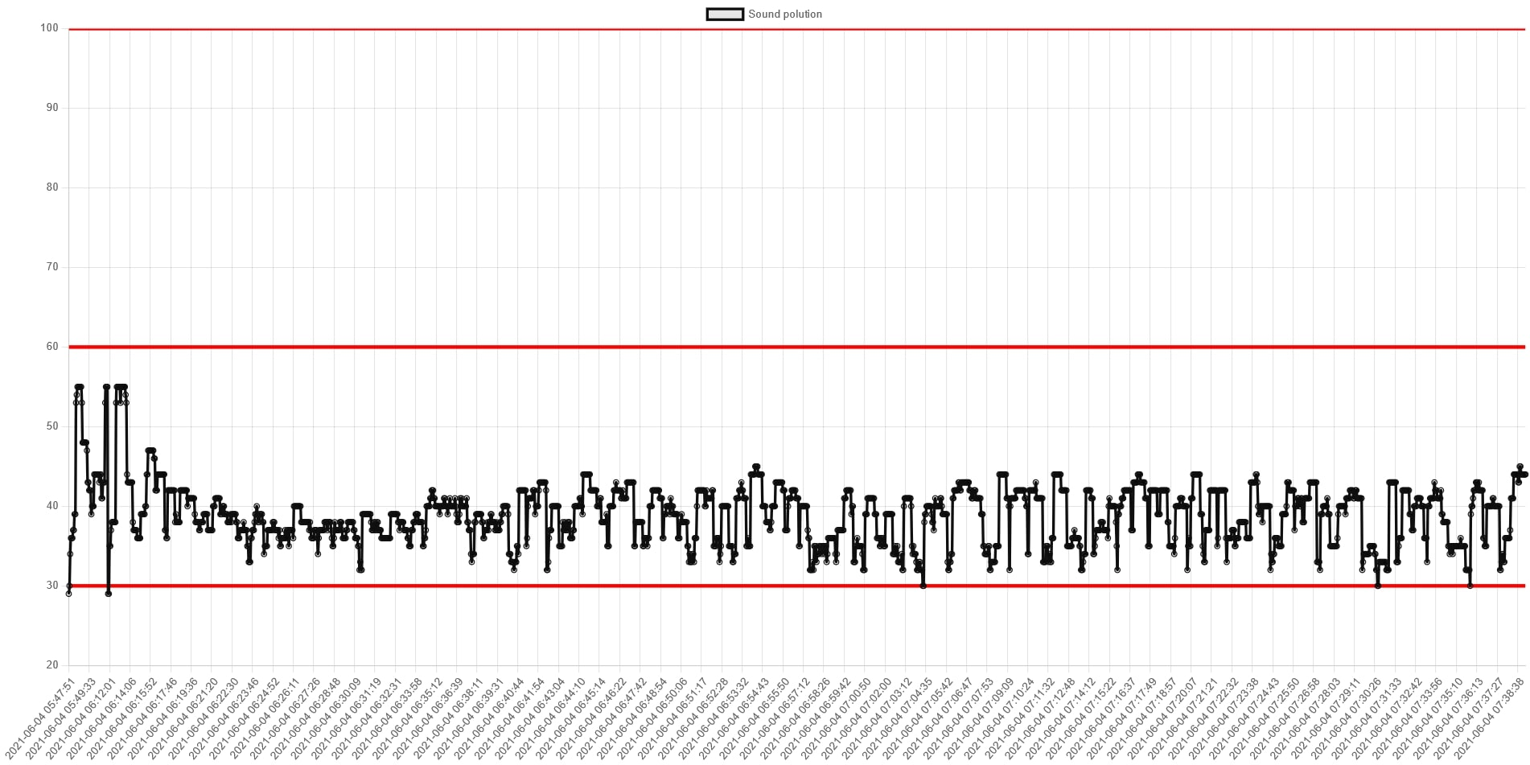
Визуализация на данните - Шум

Slide 10
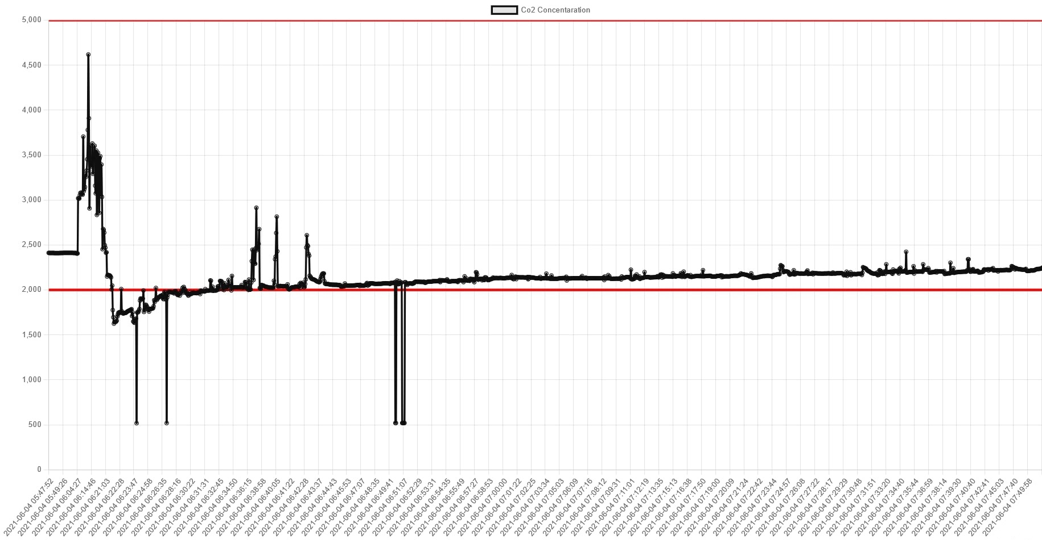
Визуализация на данните - CO2

Slide 11
Оптимизиране на път през София
графика на Шум по време на пътуването
графика на замърсяването по време на пътуването

Slide 12
Бъдещо развитие
Изграждане на цялостно устройство - печатна платка и кутия
Покриване поне на един квартал
Използване на GSM мрежа или LTE-M/NB-IoT за достъп до интернет
Оптимизация на протокола за изпращане на данни
Добавяне на по-широка гама сензори за следене на други замърсители
Интуитивен потребителски интерфейс

Slide 13
Демонстрация

Slide 14
Благодаря за вниманието
Последните
InnoAirChallenge 2021

